Slide 1

CM-FR-006 Versión 12 Fecha: 05-02-2025

Slide 2
RESULTADOS MEDICIÓN MIPG - 2024

Slide 3
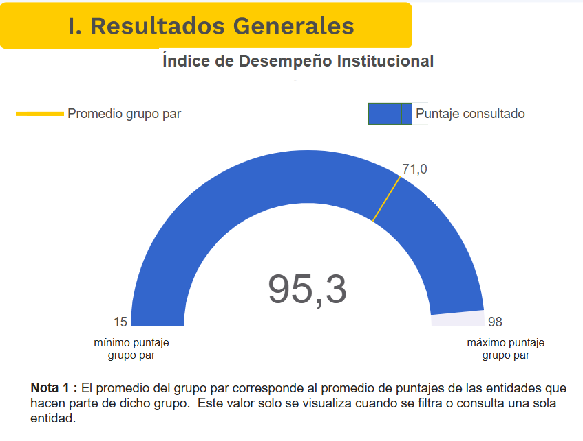
EVALUACIÓN ÍNDICE DE DESEMPEÑO INSTITUCIONAL
Calificación MIPG, vigencia 2024 - Institución Universitaria Colegio Mayor de Antioquia
Fuente: Departamento Administrativo de la función Pública

Slide 4
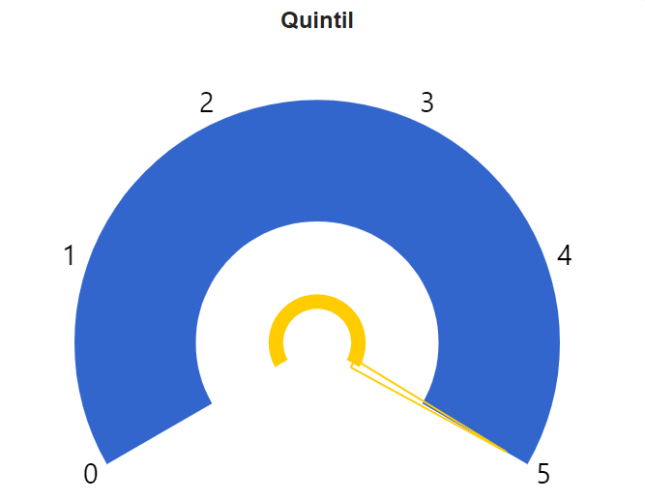
EVALUACIÓN ÍNDICE DE DESEMPEÑO INSTITUCIONAL
Las entidades con puntajes más altos, están ubicados en el quintil 5; las entidades con menores puntajes están ubicados en el quintil 1.
Fuente: Departamento Administrativo de la función Pública

Slide 5
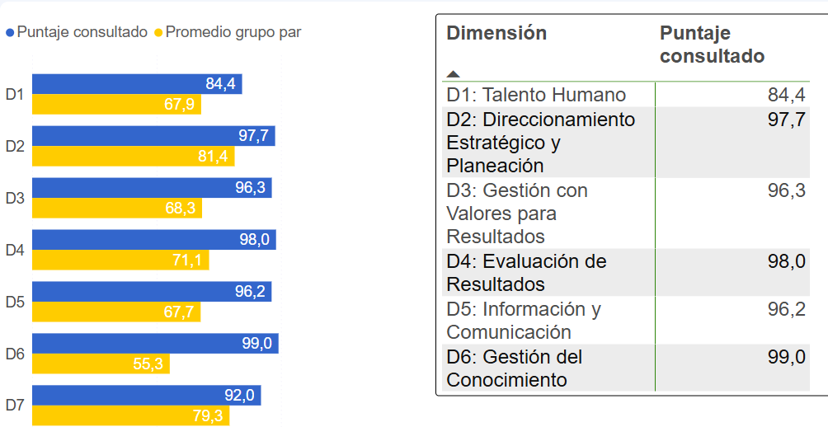
EVALUACIÓN ÍNDICE DE DESEMPEÑO INSTITUCIONAL
Fuente: Departamento Administrativo de la función Pública

Slide 6
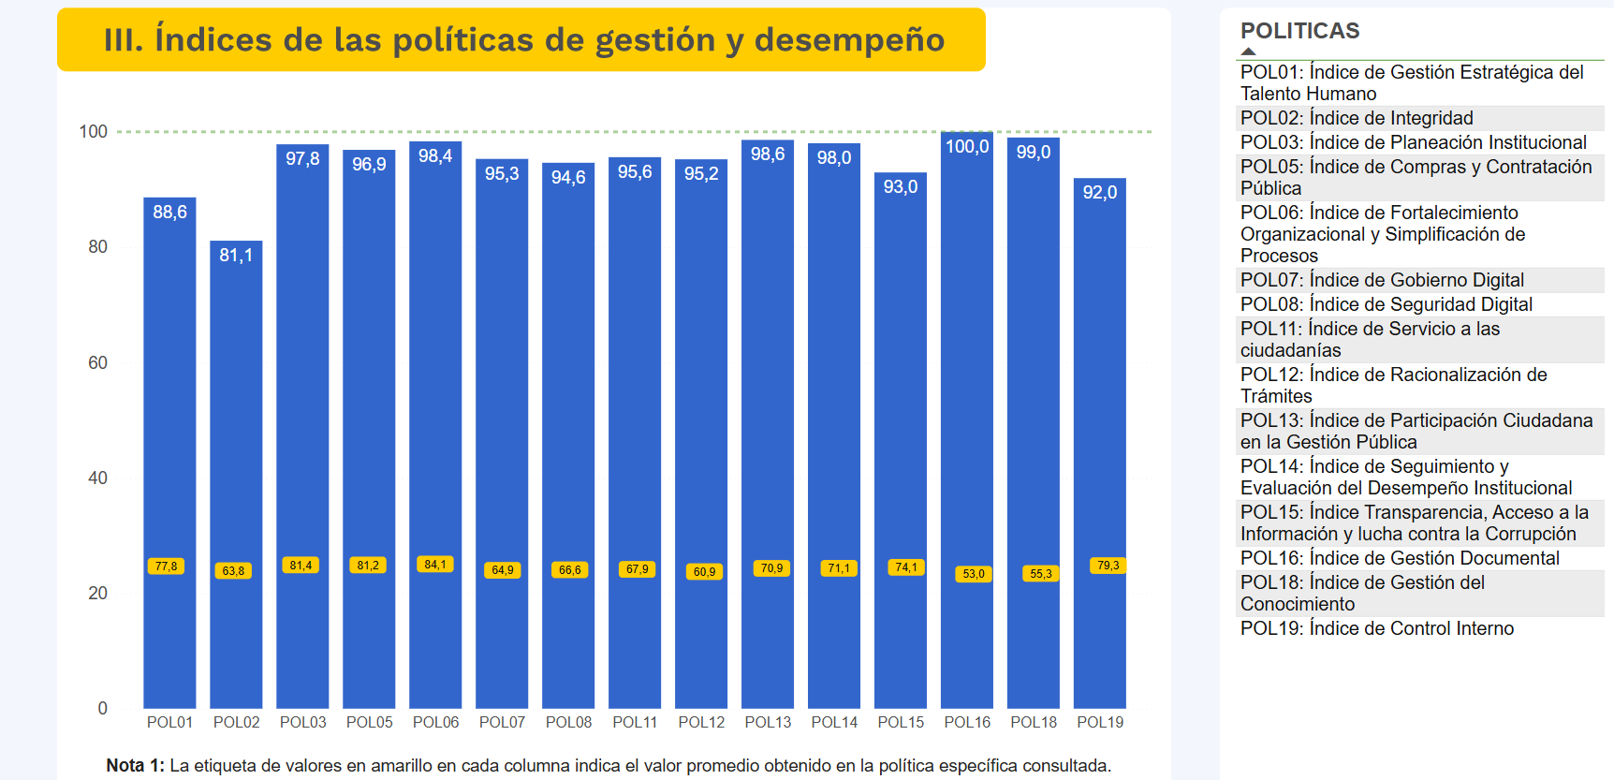
ÍNDICE DE LAS POLITÍCAS

Slide 7
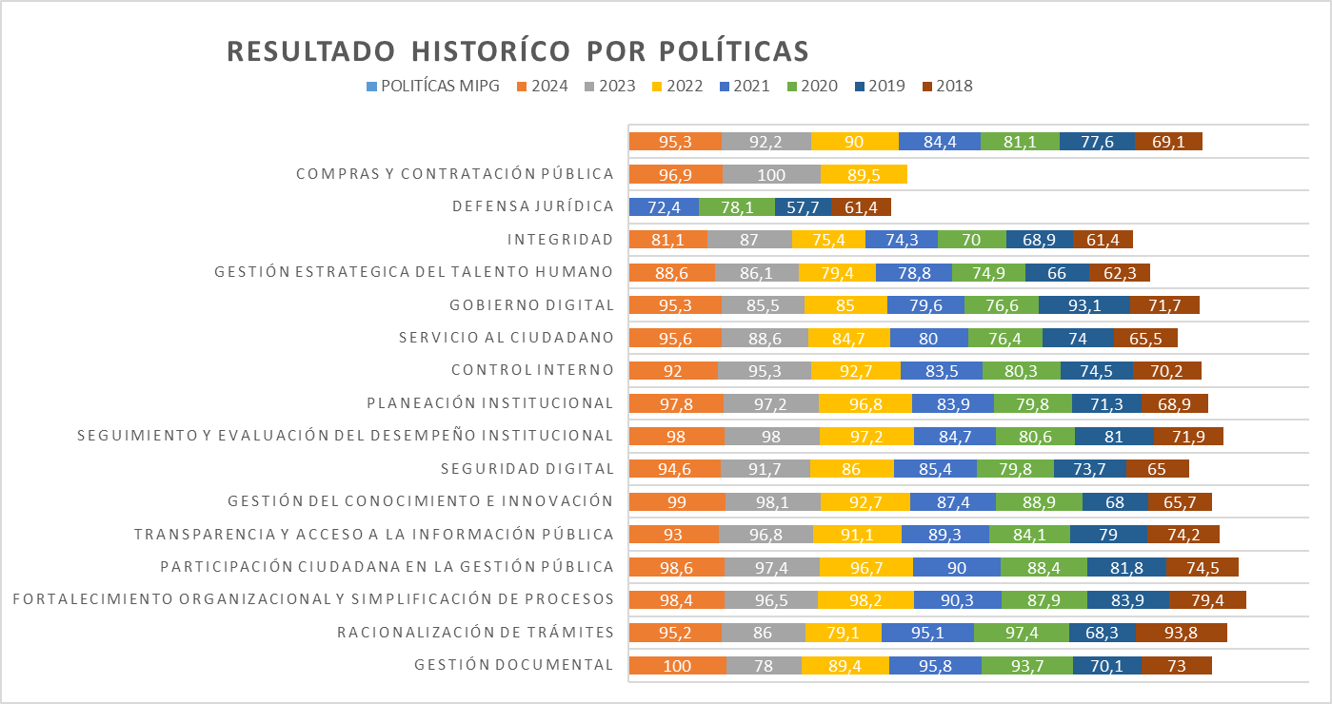
RESULTADO HISTORÍCO

Slide 8
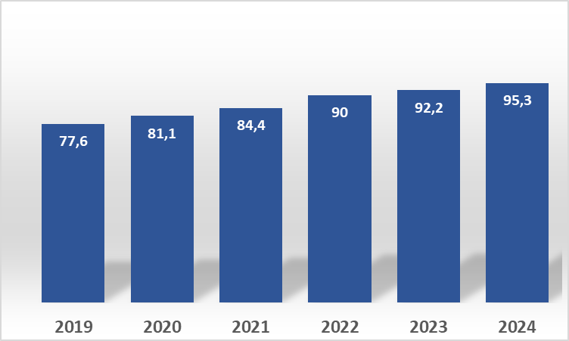
INSTITUCIÓN UNIVERSITARIA COLEGIO MAYOR DE ANTIOQUIA
EVOLUCIÓN MIPG 2019-2024

Slide 9
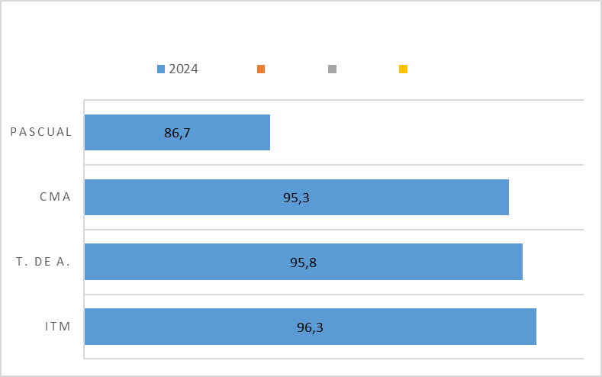
COMPARATIVO IES

Slide 10


